Slide 1



Показатели здоровья работников, подлежащих наблюдению в системе промышленного здравоохранения.
Направления профилактики.
Руководитель Управления Роспотребнадзора по Пермскому краю
Виталий Геннадьевич Костарев
ПЕРМЬ
2023

Slide 2
Структура населения пермского края
Общая численность населения Пермского края
(на 01.01.2022)
2 556,852 тыс. человек
абс. (тыс.чел.)
577,2
1397,4
582,3
 | 2013 | 2014 | 2015 | 2016 | 2017 | 2018 | 2019 | 2020 | 2021 | 2022
Население, всего (тыс. чел.) | 2634,461 | 2636,154 | 2637,032 | 2634,409 | 2632,097 | 2623,122 | 2610,800 | 2599,260 | 2579,261 | 2556,852
- трудоспособное население (тыс. чел.) | 1504,988 | 1483,857 | 1460,715 | 1433,195 | 1410,948 | 1386,913 | 1364,543 | 1380,450 | 1362,927 | 1379,963
- работающее население (тыс. чел.) | 1019,0 | 997,2 | 994,9 | 897,2 | 864,7 | 850,5 | 837,1 | 781,7 | 773,7 | 761,4
2

Slide 3

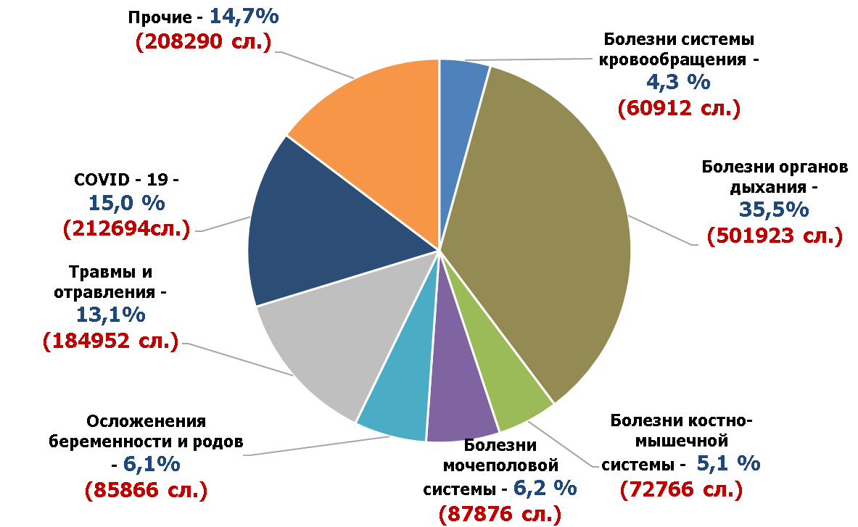
Динамика заболеваемости взрослого населения Пермского края
ПФО
РФ
абс. число
случаев
1239515
1260395
554981
1248602
1415279
Динамика впервые выявленной
заболеваемости (на 1000 населения)
Структура впервые выявленной
заболеваемости в 2021 г. (на 1000)
3

Slide 4
Динамика приоритетных заболеваний
Взрослого населения пермского края
 | 2017 | 2018 | 2019 | 2020 | 2021 | % изменений 17/21 | ПФО, 2021 | РФ, 2021
Болезни органов дыхания | 190,7 | 208,0 | 207,1 | 260,9 | 251,3 | 31,8 | 254,7 | 228,3
Травмы и отравления | 100,0 | 100,0 | 98,5 | 89,0 | 92,6 | -7,4 | 79,9 | 77,5
Болезни мочеполовой системы | 56,7 | 51,4 | 53,9 | 41,0 | 44,0 | -22,4 | 41,9 | 39,4
Болезни костно-мышечной системы | 36,1 | 38,7 | 40,1 | 34,3 | 36,4 | 0,8 | 27,4 | 26,1
Болезни системы кровообращения | 32,3 | 35,0 | 38,0 | 29,7 | 30,5 | -5,6 | 39,8 | 36,7
4

Slide 5

Инфекционная заболеваемость Взрослого населения пермского края
 | 2018 | 2019 | 2020 | 2021 | 2022
абс. число случаев | 302253 | 272290 | 463007 | 635319 | 774497
показатель | 14718,3 | 13325,0 | 22696,0 | 31048,7 | 37858,9
2,6 раза
Геморрагическая
лихорадка с почечным
синдромом
(на 100 тыс.)
2022
Туберкулез
активный
(на 100 тыс.)
2022
2021
2022
-9,1%
2021
+5,3%
2020
2020
2020
2020
2022
2022
Клещевой
энцефалит
(на 100 тыс.)
+3,9 р
2021
ВИЧ -инфекция
(на 100 тыс.)
-8,0%
2021
2020
2021
2020
Болезнь
Лайма
(на 100 тыс.)
2022
В 2022 г. по
заболеваемости
ВИЧ-инфекцией
Пермский край занимает
1 место в РФ
+4 р
2021
2020
ОРВИ
(на 100 тыс.)
5

Slide 6
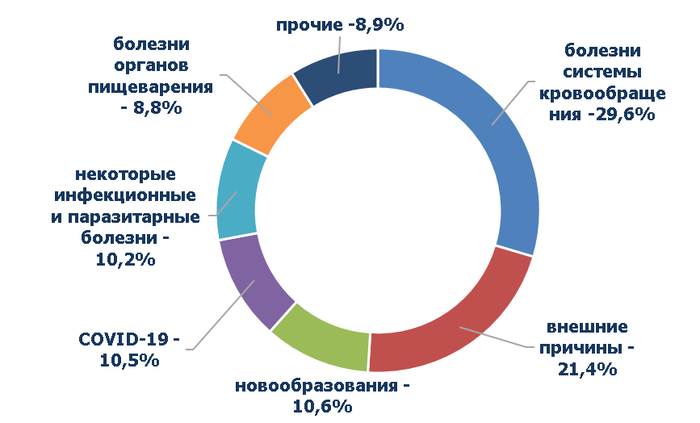
смертность в трудоспособном возрасте
Динамика показателей смертности населения
(на 100 тыс. населения)
Структура смертности населения
(на 100 тыс. населения)
Причины смертности | 2018 |  | 2019 |  | 2020 |  | 2021
 | Пермский край | РФ | Пермский край | РФ | Пермский край | РФ | Пермский край | РФ
болезни системы кровообращения | 182,8 | 147,0 | 180,2 | 141,8 | 208,4 | 167,9 | 203,2
травмы и отравления | 154,7 | 116,6 | 139,7 | 110,7 | 146,3 | 113,6 | 147,0
новообразования | 78,2 | 74,0 | 72,4 | 71,3 | 79 | 75,9 | 72,8
6

Slide 7
Динамика отравлений наркотиками и спиртосодержащей продукцией трудоспособного населения Пермского края
Отравления наркотиками по территориям
Приволжского федерального округа (на 100 тыс.)
Абс. | всего | смерт
2017 | 85 | 44
2018 | 117 | 57
2019 | 172 | 118
2020 | 219 | 184
2021 | 292 | 260
2022 | 308 | 259
 | 2020 |  | 2021
 | всего | в т.ч.со смертельным исходом | всего | в т.ч.со смертельным исходом
Республика Башкортостан | 3,7 | 2,5 | 4,7 | 3,0
Республика Марий Эл | 4,3 | 1,8 | 8,3 | 4,6
Республика Мордовия | 0,5 | 0,3 | 0,8 | 0,8
Республика Татарстан | 10,0 | 2,5 | 13,4 | 4,1
Удмуртская Республика | 3,5 | 1,9 | 2,2 | 1,2
Чувашская Республика | 1,6 | 1,5 | 3,5 | 3,1
Кировская область | 0,5 | 0,2 | 2,6 | 2,1
Нижегородская область | 7,8 | 2,4 | 6,2 | 1,7
Оренбургская область | 7,0 | 1,3 | 13,4 | 0,7
Пензенская область | 13,3 | 2,1 | 18,2 | 3,5
Пермский край | 8,5 | 7,1 | 11,4 | 10,1
Самарская область | 10,0 | 2,1 | 12,4 | 3,7
Саратовская область | 4,7 | 4,3 | 5,2 | 4,3
Ульяновская область | 2,0 | 0,7 | 6,6 | 4,7
Приволжский ФО | 6,5 | 2,6 | 8,5 | 3,6
Российская Федерация | 12,4 | 3,7 | 14,6 | 4,8
Отравления наркотиками (на 100 тыс./абс.)
Абс. | всего | смерт
2017 | 546 | 353
2018 | 449 | 288
2019 | 278 | 175
2020 | 266 | 194
2021 | 237 | 167
2022 | 327 | 230
Отравления спиртосодержащей продукцией
(на 100 тыс./абс.)
7
7

Slide 8
СИТУАЦИЯ ПО ЗАБОЛЕВАЕМОСТЬЮ КОРЬЮ В МИРЕ И РФ. МЕРЫ ПРОФИЛАКТИКИ
.
По данным ВОЗ за 8 месяцев 2022 года зарегистрировано более 155,5 тыс. случаев заболевания корью в 153 странах мира (за 7 мес. – 61,1 тыс. случаев).
Осложнение эпид. ситуации по кори отмечается в странах ближнего зарубежья (Украина, Таджикистан, Казахстан).
В РФ очаги вспышечной и групповой заболеваемости зарегистрированы в Новосибирской, Самарской, Волгоградской областях, р. Дагестан, р. Алтай, Алтайском крае (2021г. – 1 сл., 2022г. – 101 сл.).
Основной причиной неблагополучия является снижение охватов плановой иммунизации против кори детей и взрослых, рост числа отказов от прививок.
Группы риска: мигранты, беженцы, вынужденные переселенцы, кочующие группы населения.
Профилактика: вакцинация лиц не болевших, не привитых, привитых однократно, не имеющих сведений о прививках против кори
8

Slide 9
ГИГИЕНИЧЕСКАЯ ХАРАКТЕРИСТИКА РАБОЧИХ МЕСТ ПО ФИЗИЧЕСКИМ ФАКТОРАМ
РФ, 2021г. - 4,1 %
РФ, 2021г. – 14,6 %
РФ, 2021г. – 6,0 %
РФ, 2021г. – 9,3 %
Доля рабочих мест, не отвечающих гигиеническим нормативам по параметрам микроклимата, шума, вибрации и освещенности (%)
9

Slide 10
УРОВЕНЬ ПРОФЕССИОНАЛЬНОЙ ЗАБОЛЕВАЕМОСТИ
В ПЕРМСКОМ КРАЕ
Профессиональная заболеваемость в Пермском крае и РФ (на 10 тыс.работающих )
Количество впервые зарегистрированных случаев профессиональной заболеваемости в Пермском крае (абс.)
Структура профессиональной заболеваемости, %
Наименование заболеваний | 2018 | 2019 | 2020 | 2021 | 2022
Вибрационная болезнь | 33,3 | 49,3 | 37,0 | 27,1 | 35,4
Нейросенсорная тугоухость | 20,0 | 14,5 | 21,7 | 18,8 | 25,0
Заболевания опорно-двигательного аппарата | 18,3 | 29,0 | 23,9 | 20,8 | 14,6
Заболевания органов дыхания | 25,0 | 4,3 | 4,3 | 6,3 | 4,2
Заболевания, связанные с воздействием биологического фактора | 1,7 | 2,9 | 13,0 | 22,9 | 18,8
10

Slide 11
характеристика качества проведения медицинских осмотров
 | 2017 | 2018 | 2019 | 2020 | 2021
Охват медицинскими осмотрами (%) | 97,9 | 98,0 | 98,6 | 98,7 | 98,8
Выявляемость профбольных (%) | 60,4 | 61,1 | 59,4 | 55,0 | 52,0
Среди установленных профессиональных заболеваний 52-62% выявлены
в ходе проведения периодических медицинских осмотров.
! Ситуация аналогична общероссийской.
11

Slide 12



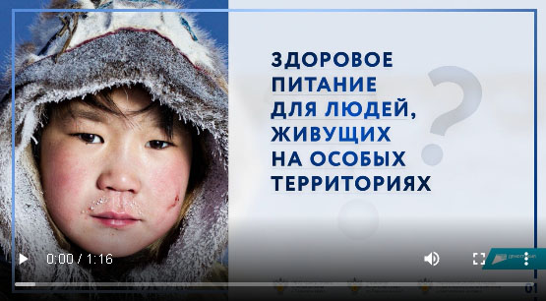




ПРАВИЛЬНОЕ ПИТАНИЕ - ЗАЛОГ ЗДОРОВЬЯ НАСЕЛЕНИЯ
Научно-исследовательскими институтами Роспотребнадзора в 2020 году утверждены
8 обучающих (просветительских) программ по вопросам здорового питания:
для взрослого населения,
для беременных и кормящих женщин,
для лиц пожилого возраста,
для детей школьного возраста,
для детей дошкольного возраста,
для лиц с повышенной физической активностью,
для людей проживающих на особых территориях,
для работающих в тяжелых условиях труда
2021
90294 сл.
2012
67351 сл.
+36,9 %
Заболеваемость сахарным диабетом населения Пермского края
(абс./на 1 тыс.)
2021
21400 сл.
2012
19512 сл.
+12,0 %
Заболеваемость ожирением населения Пермского края
(абс./на 1 тыс.)
12

Slide 13
НАПРАВЛЕНИЯ ПРОФИЛАКТИКИ
  проведение анализа заболеваемости работающих на локальном объекте;
  системное информирование работающих о показателях здоровья и мерах профилактики;
  периодическое углубленное изучение «здоровья коллектива»;
  непрерывное обучение медицинского персонала лечебного учреждения, обслуживающего соответствующее предприятие;
  вакцинация (грипп, корь, КВЭ);
  дополнительное включения в систему медицинских осмотров работников проведение анализа на онкомаркеры;
  поэтапная реализация мероприятий по улучшению условий труда;
  своевременный медицинский осмотр работников;
  популяризация здорового образа жизни работающих, отказа от вредных привычек и здорового питания.
13

Slide 14
Благодарю за внимание!

